Slide 1
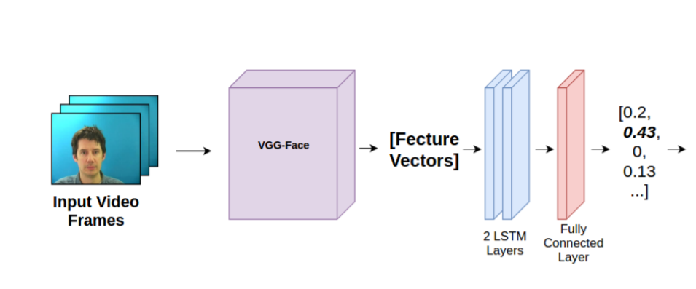
ČITANJE SA USANA
Milena Laketić, Vladimir Antonić
Fakultet Tehničkih Nauka, Novi Sad
Opis problema i motivacija
Metod
Zaključak i uočeni nedostatci
Cilj projekta je prepoznavanje izgovorenih reči na snimku koristeći samo vizuelne podatke (bez upotrebe zvuka). Motivacija za pravljenje ovakvog softera je povećavanje dostupnosti informacija korisnicima sa posebnim potrebama kao i jasnije razumevanje u komunikaciji tokom buke. Takođe, našao bi upotrebu i u sistemima za video nadzor za razumevanje izgovorenog.
Ulaz u sistem predstavlja video, a izlaz reči koje je program detektovao kao izgovorene. Video mora biti određenog formata (25fps, trajanje 3s) i reči koje su izgovorene moraju odgovarati korišćenom rečniku.
Faze u klasifikaciji reči:
Grupisanje ulaznog videa po frejmovima, tako da svaki skup frejmova odgovara jednoj izgovorenoj reči
Ovaj postupak je omogućen samim skupom podataka gde uz svaki video dolazi i .align fajl u kom je definisano za svaku izgovorenu reč njen početni i krajnji frejm. Na osnovu ovog fajla moguće je grupisati frejmove iz svakog videa tako da svaki skup predstavlja jednu izgovorenu reč.
Prosleđivanje grupe frejmova istreniranom VGG Face modelu
Svaki skup frejmova napravljen u prethodnom koraku se prosleđuje VGG Face modelu iz kog su isključena poslednja 3 potpuno povezana layer-a. Za svaki skup frejmova kreira se jedan feature kao izlaz iz mreže, dimenzije feature su broj frejmova u skupu x 512
Rezltat provlačenja skupova frejmova po rečima kroz VGG face modela rezultuje kreiranim feature fajlovima za svaku reč, odnosno za svaku osobu koja ima 1000 videa u kom je rečeno 6000 reči kreira se >= 6000 feature fajlova (u svakom videu postoje i pauze između izgovaranja reči)
Kondenzovanje frejmova i računanje delta feature
Kako nije isti broj frejmova za svaku izgovorenu reč vrši se kondenzacija ili proširivanje dobijenog feature. Izračunat je prosek frejmova po reči i određeno je da se za svaku reč koristi tačno 6 frejmova.
Delta feature-i predstavljaju razliku susednih frejmova. Odnosno ulaz u sledeću fazu klasifikacije neće biti dobijeni feature-i iz VGG modela nego se za svaki feature vrši oduzimanje susednih frejmova. Korišćenjem delta karakteristika „hvata“ se pokret govornika koji je direktno povezan sa rečima koje su izgovorene.
Korišćenje delta karakteristika kao ulaz u LSTM model
Dobijene facijalne karakteristike se provlače kroz dva LSTM sloja i jedan poptuno konektovan sloj. Izlaz iz ove mreže je vektor dimenzija 1 x 51 koji predstavlja predikciju odnosno reč koju je sistem prediktovao.
Svakoj reči iz rečnika hot encodingom dodeljen vektor dužine 51 koji ima 0 i jednu 1.
Treniranje I testiranje na samo jednom govorniku daje bolje reyultate u odnosu na treniranje I testiranje nad više različitih osoba što ukazuje na to da se model dosta vezuje za karakteristike osobe nad kojom se trenira, takođe da i razlike u polu utiču na tačnost predikcije.
Predprocesiranje podataka je deo koji zahteva značajan udeo vremena i nije moguće grupisati frejmove po rečima bez adekvatnih ulaznih podataka (.align fajlova u dataset-u). VGG face net je mreža istrenirana da detektuje karakteristike lica, a ne samo regiju oko usana koja je za naš problem u fokusu. Nije moguće proširiti rečnik bez ponovnog treniranja mreže. Klasifikacija se radi na nivou reči, a ne na nivou rečenice. S obzirom da je redosled reči (format rečenice) poznat, prilikom klasifikacije na nivou rečenice moglo bi se koristiti i informacija o poziciji trenutne reči.
Skup podataka
Korišćen je GRID audiovisual sentence corpus [1]. Ovak skup podataka sastoji se od 1000 snimaka za svaku od 34 različite osobe. Svaki snimak je dužine tri sekunde i 25fps. Rečenice koje su izgovorene se sastoje od tačno 6 reči su formatu:
[komanda] [boja] [predlog] [slovo] [broj] [pridev]
Rečnik se sastoji od 51 reči prikazane u Tabeli 1.
Reference
1.http://spandh.dcs.shef.ac.uk/gridcorpus//?fbclid=IwAR0kJ5duw8cDxNOhHrHhnPrUO_irPe0JXOxhS6jBN_1X3WO5PVndp5XDbJ8
GRID CORPUS DATASET
Tip reči | Reči
Komanda | bin, lay, place, set
Boja | blue, green, red, white
Predlog | at, by, in, with
Slovo | A-Z, bez W
Broj | 0 - 9
Pridev | again, now, please, soon
Results
Pravci daljeg istraživanja
Tabela 1. Rečnik Grid dataset-a
Izvršena su dva tipa testiranja:
Testiranje zavisno od govornika
Testiranje nezavisno od govornika
Ukoliko se izostavi osoba 21 za koju su snimci oštećeni, skup podataka se sastoji od 6000 reči izgovorenih po osobi, što rezultuje skupom od 198 000 rečenica.
Skup podataka podeljen je na trening, validacioni I test skup u odnosu 70:15:15 respektivno.
Kod predikcije izgovorenih reči značajno bi pomoglo korišćenje i audio signala odnosno zvuka pri klasifikaciji izgovorene reči
Moglo bi se utvrditi koji sloj VGG face modela izvlači najviše osobina oko regije usana i koristiti njega kao output
Dodavanje konteksta rečenicama odnosno uključivanje i delova NLP kako bi se iz konteksta moglo prediktovati sledeća reč
Testiranje zavisno od govornika sastoji se od treniranje modela nad test skupom videa samo za tog govornika i testiranje na test skupom samo tog govornika. Kreirano je 10 modela za govornike od 1 do 10. Svaki model evaluiran je nad test skupom odgovarajućeg govornika. Prosečna vrednost accuracy za ovih 10 modela je 0.83.
Testiranje nezavisno od govornika sastoji se od treniranja modela nad svim videima od govornika 1 do 29 (28 osoba, isključen je govornik 21) i kreiran je jedan model. Ovaj model evaluiran je nad svim videima od govornika 30 – 34 (5 osoba). Dobijen accuracy za ovaj model je 0.53.
Metod
Program će vršiti prepoznavanje na nivou jedne reči.
Svaki ulazni video prolazi kroz sledeće faze:
Tip Testa | Accuracy
Testiranje zavisno od govornika | 82%
Testiranje nezavisno od govornika | 53%
Slika 1. Klasifikovanje izgovorene reči na osnovu skupa ulaznih frejmova

